Slide 1
Arbejdsulykker
-
Årsagstræ og forebyggelsesskema!

Slide 2
Vigtigt
Når du har gennemført årsagstræ analysen skal du gemme analysen i stifinder.
Har du valgt at gennemføre analysen ved hjælp af post-it, flipoverpapir eller whiteboard, så tag et billede af analysen og overfør filen til stifinder.
Først skal årsagstræ analysen gemmes i InsuBiz og herefter skal resultatet af analysen indberettes i forebyggelsesskemaet. Du skal altså igennem 2 trin i InsuBiz for at blive færdig med analysen.

Slide 3
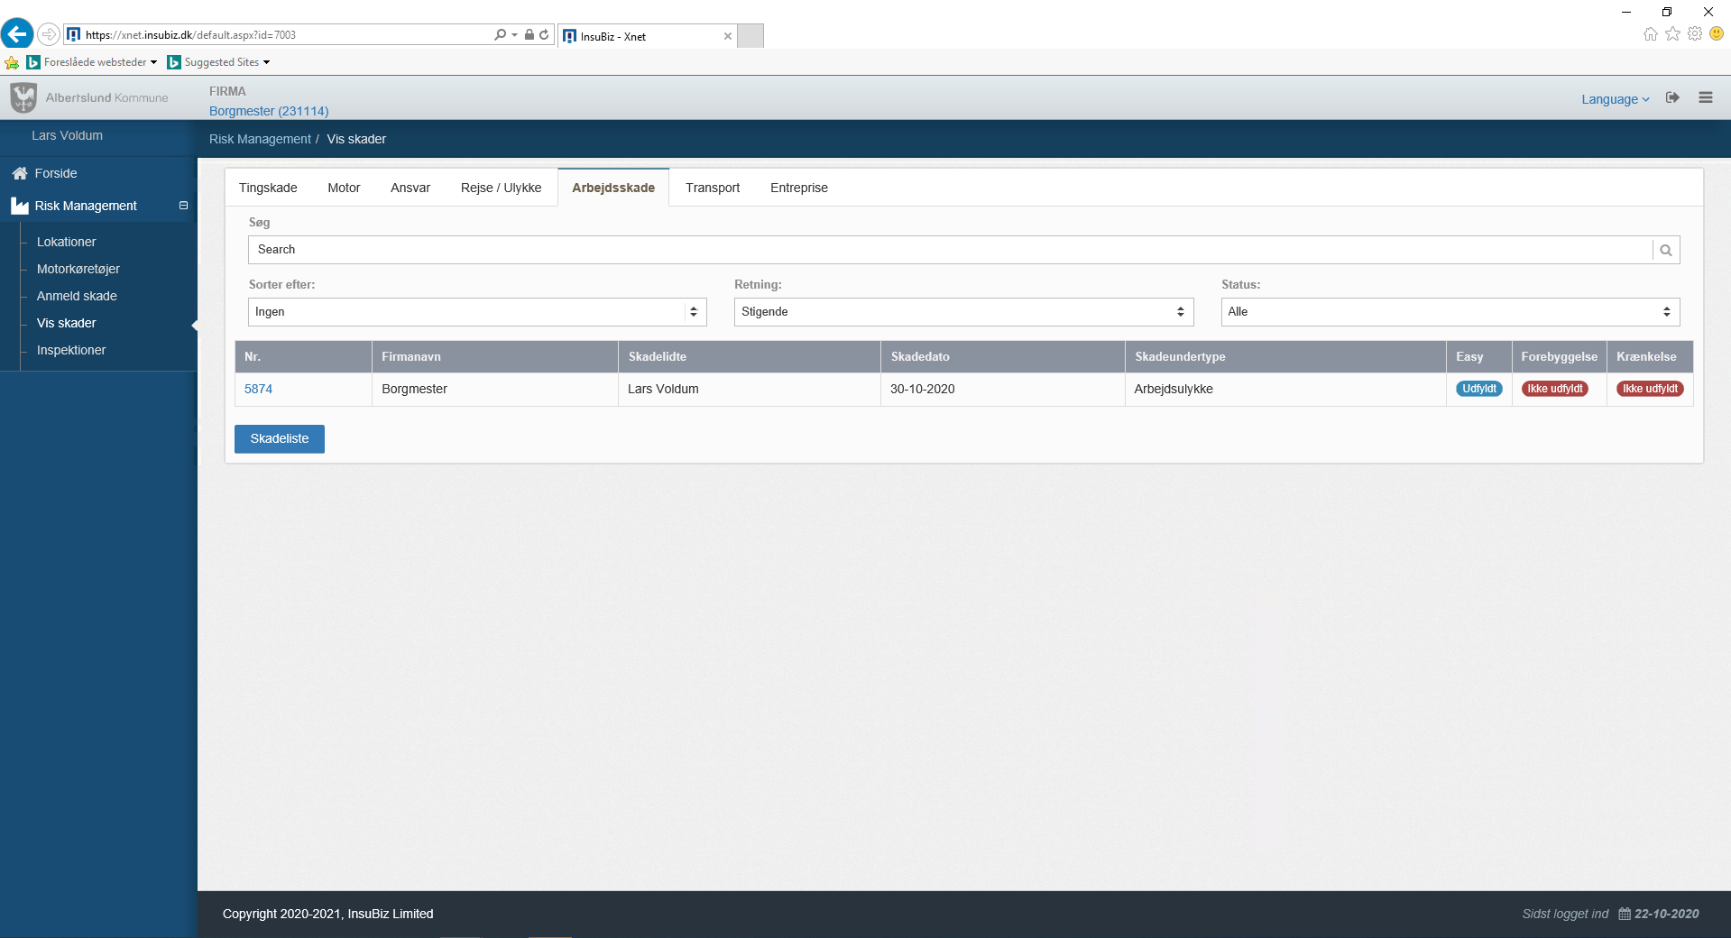
Hvordan finder du anmeldelsen igen
Når du skal finde en anmeldelse igen, så klik først på ”Risk Management”, herefter ”Vis skader” og til sidst fanen ”Arbejdsskade”.

Slide 4
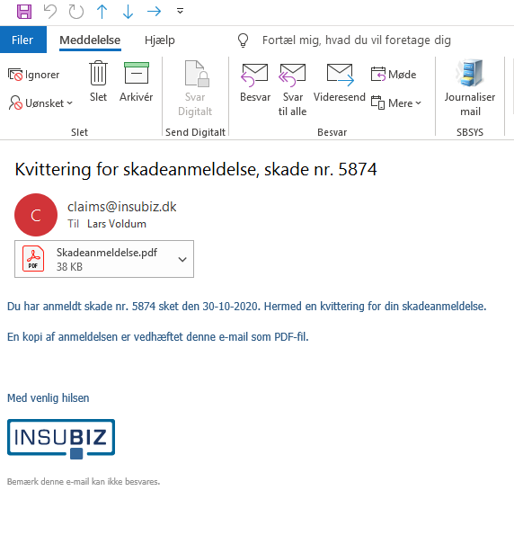
Hvordan finder du anmeldelsen igen
Den konkrete sag er nemmeste at finde udfra skade nr. Find skade nr. på den mail du har fået om skaden eller på skadeanmeldelsen. Klik på det skade nr. som skaden har.

Slide 5
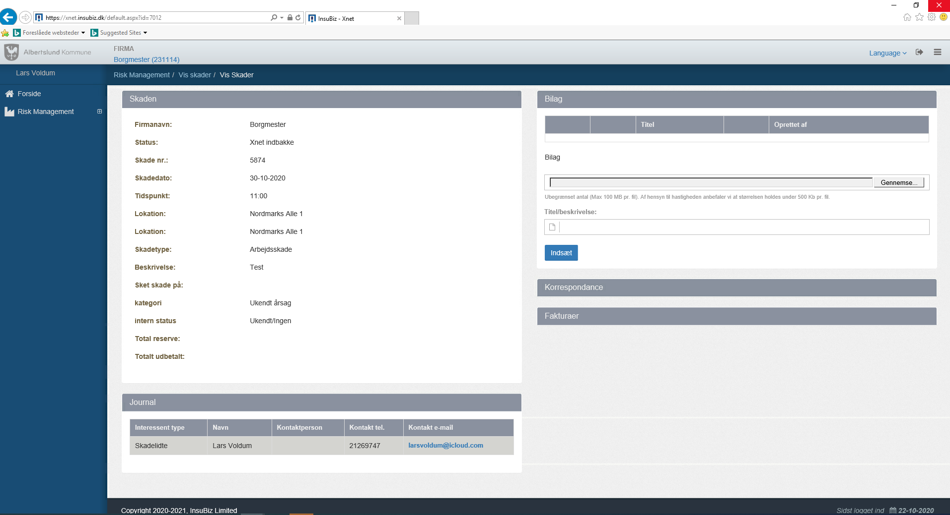
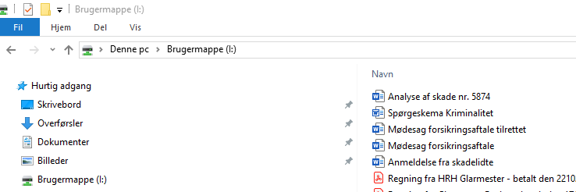
Hvordan ligger jeg analysen på sagen
Klik først på “Gennemse”, i stifinder skal du finde analysedokumentet, f.eks. på skrivebordet. Dobbeltklik på dokumentet. Til sidst klikker du på “Indsæt”, så dokumentet bliver gemt.

Slide 6
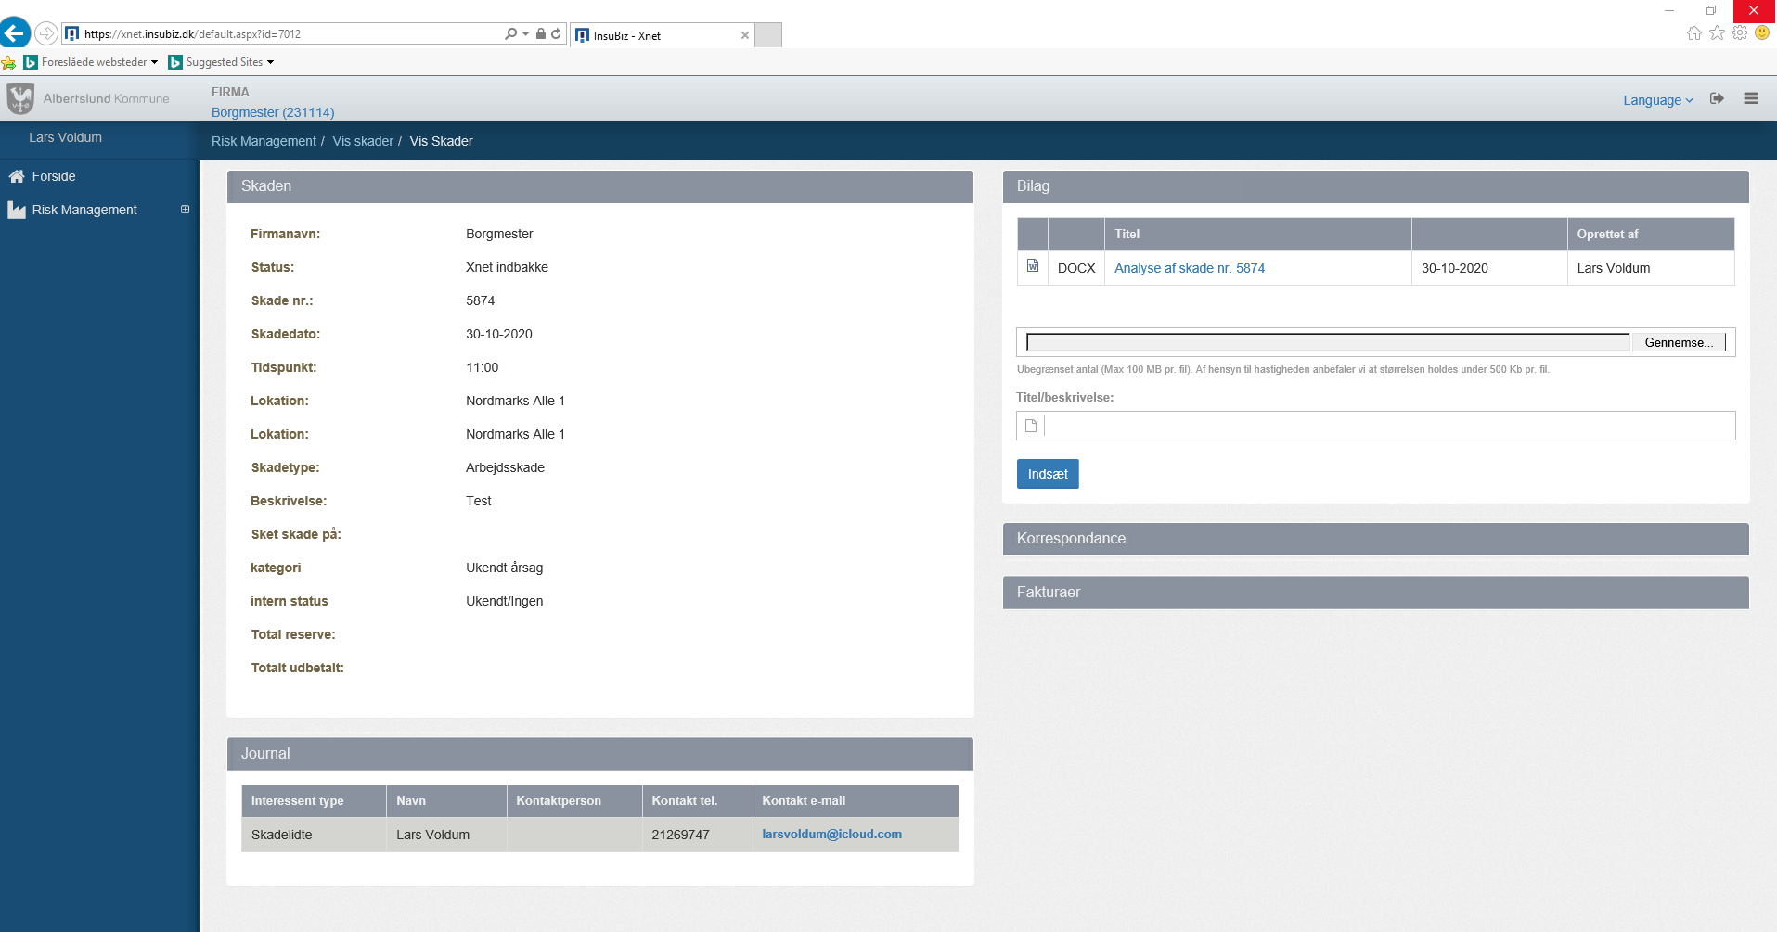
Dokument fremgår af sagen
Dokumentet er gemt, når du kan se det i bilagsmenuen.

Slide 7
Hvordan indberettes resultatet af analysen i InsuBiz
Du skal finde anmeldelse igen. Klik først på ”Risk Management”, herefter ”Vis skader” og til sidst fanen ”Arbejdsskade”.

Slide 8
Hvordan indberettes resultatet af analysen i InsuBiz
Du åbner forebyggelsesskemaet ved at klikke på “Ikke udfyldt” i forebyggelsesfanen.

Slide 9
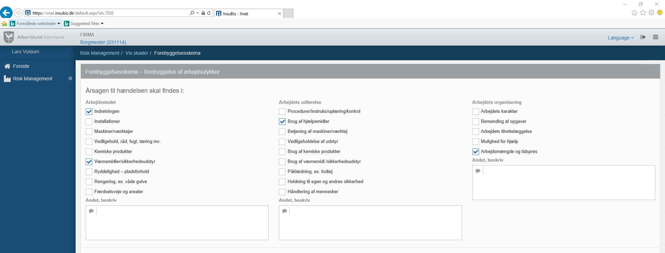
Hvordan indberettes resultatet af analysen i InsuBiz
Først skal du indberette årsagerne til skaden. Det gør du ved at sætte flueben ud fra skadeårsagen. Du skal udfylde alle de skadeårsager der er tale om. Hvis skadeårsagen ikke fremgår så bekriv skadeårsagen under andet.

Slide 10
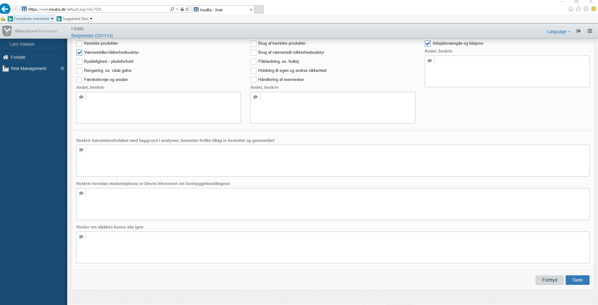
Hvordan indberettes resultatet af analysen i InsuBiz
Nu skal du besvare de 3 spørgsmål. Skriv kort og præcist. Til sidst klikker du på gem så resultatet af analysen gemmes.

Slide 11
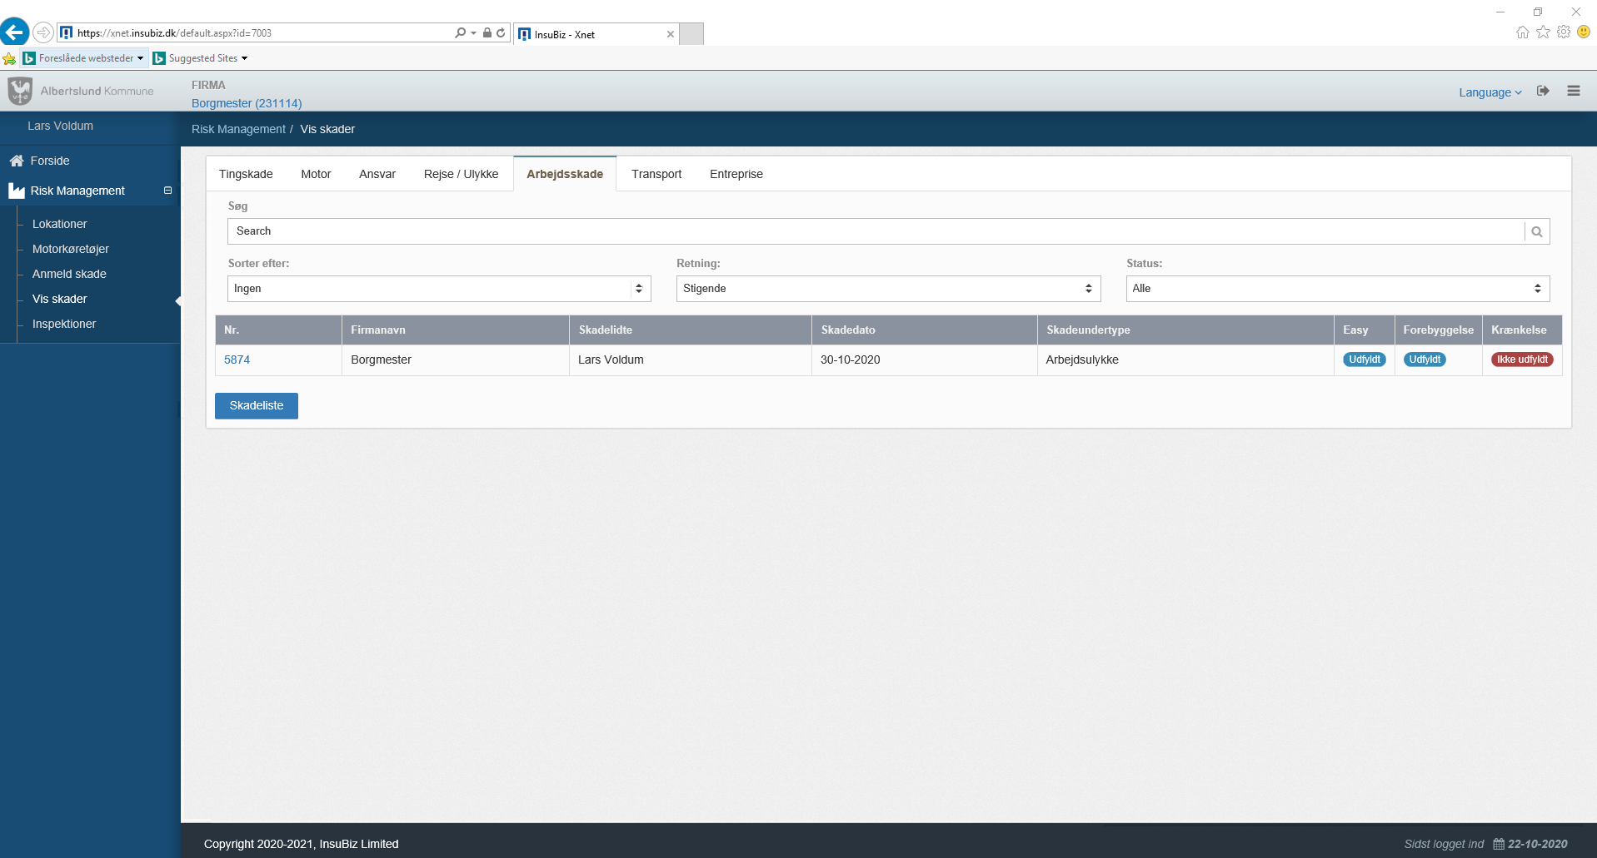
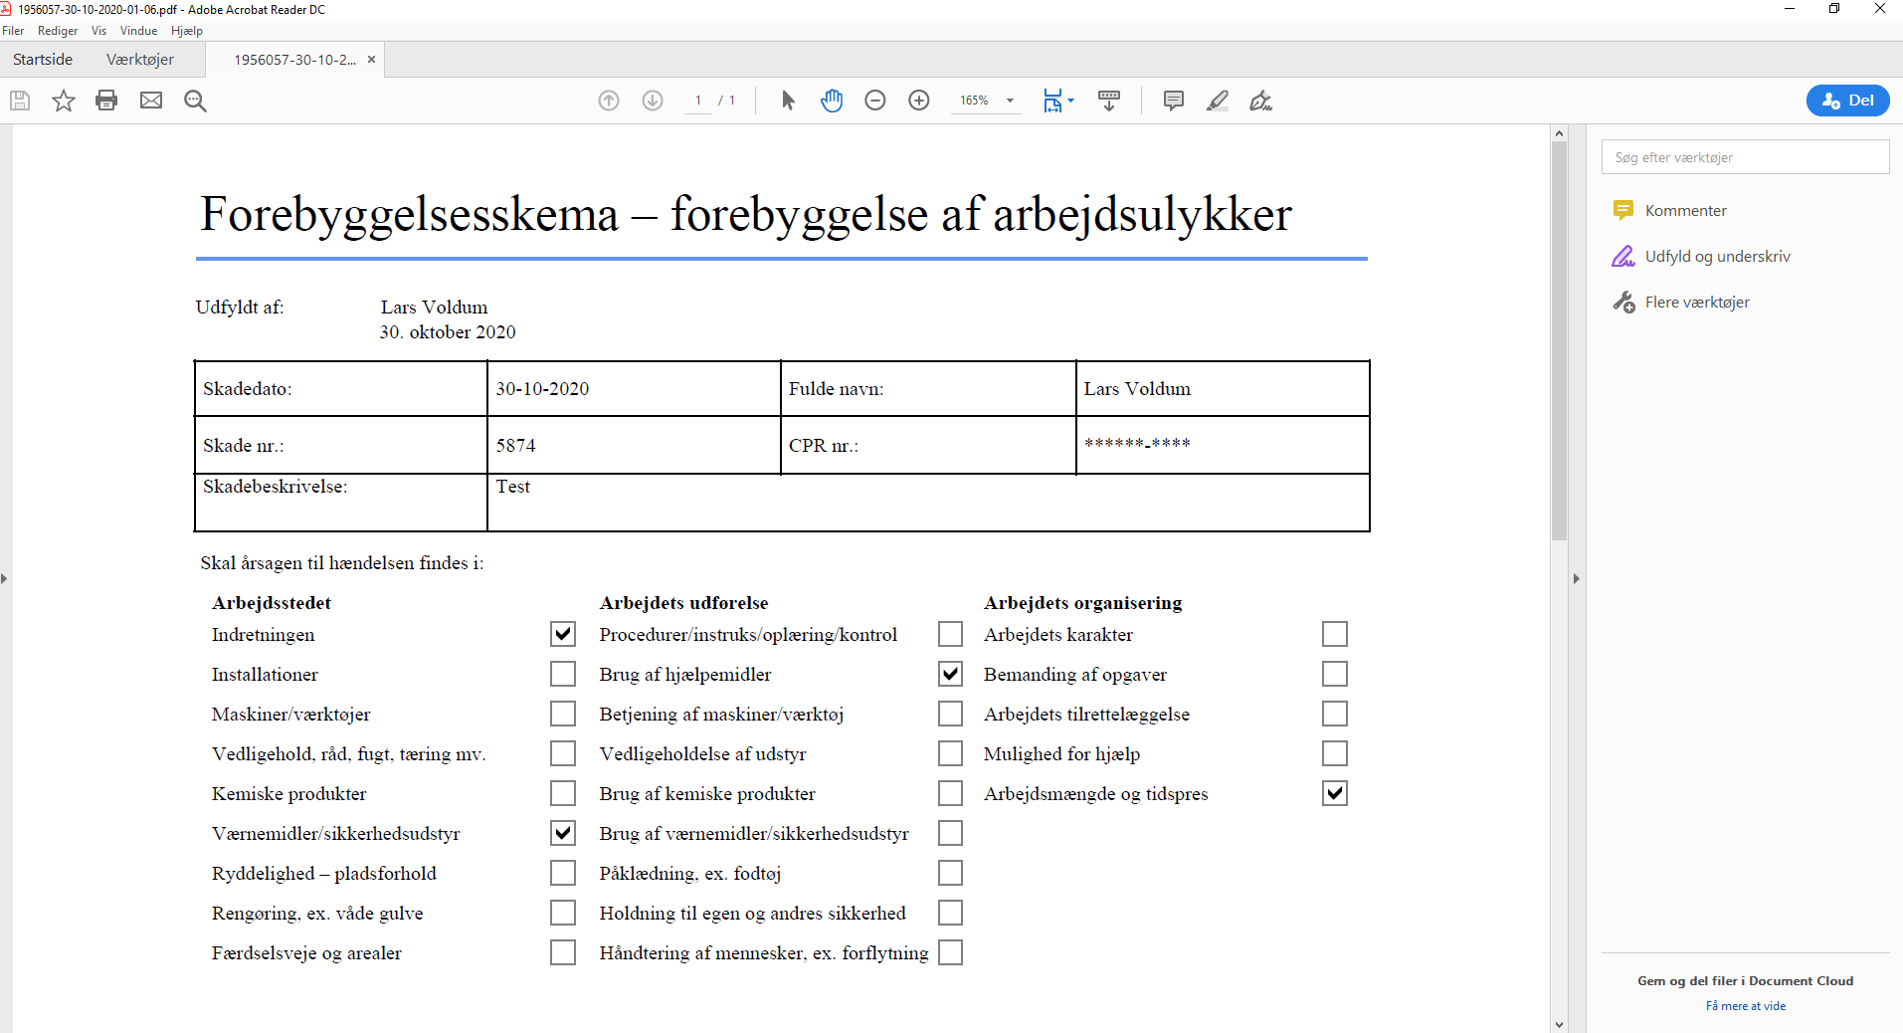
Forebyggelsesskema udfyldt
Forebyggelsesskemaet er udfyldt når der står “Udfyldt” I forebyggelsesfanen. Hvis du vil printe skemaet klikker du på “Udfyldt” og herefter “Åbn”. Herved åbner skemaet, så du kan printe det.

Slide 12
Brug for hjælp?
Hvis du har brug for hjælp eller har spørgsmål til til årsagstræ eller forebyggelsesskema i InsuBiz, så kontakt:
Risikostyring & Callcenter
Mail: bkmb.risikostyring.callcenter@albertslund.dk
Tlf.: 4368 6706
eller
Forsikrings- og risikorådgiver Lars Voldum:
Mail: lars.voldum@albertslund.dk
eller
Tlf.: 4368 6706 el. 2126 9747

